Slide 1

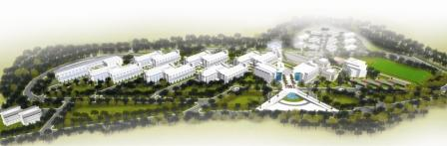
FGD SISTEM PEMBELAJARAN LBE
( R & D – based Curriculum)
Universitas Hasanuddin

Slide 2
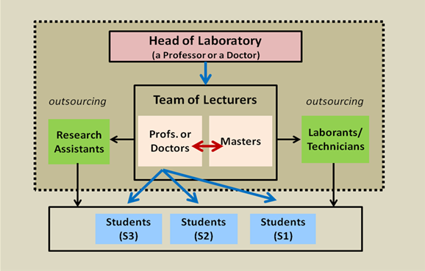
MODEL KONSEPTUAL LBE

Slide 3
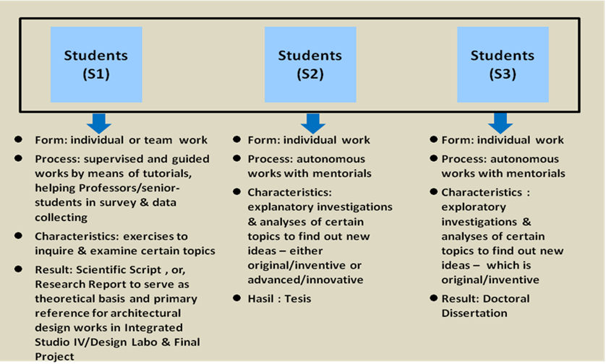
MODEL KONSEPTUAL HUBUNGAN ANTARA MAHASISWA

Slide 4
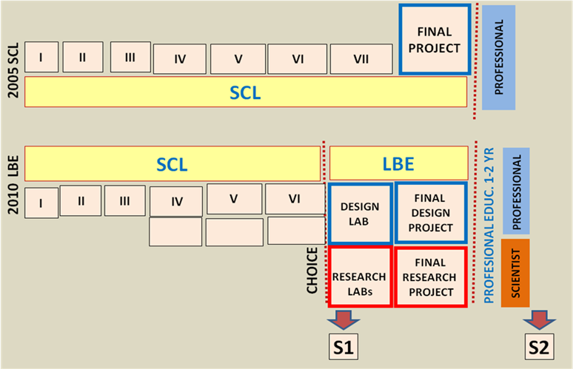
SISTEM LBE PADA STRUKTUR KURIKULUM

Slide 5
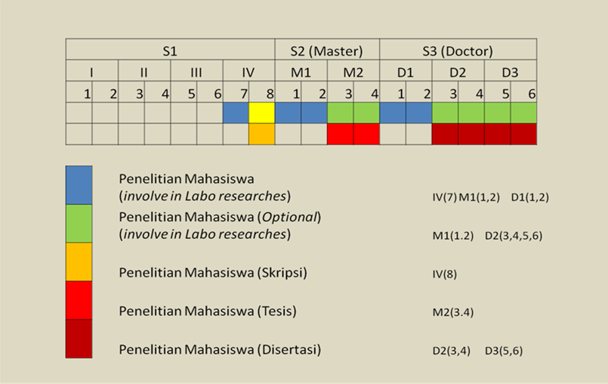
IMPLEMENTASI LBE PADA PENELITIAN MAHASISWA

Slide 6
CURRICULUM
Teknik Pertambangan - UNHAS
STRUKTUR KURIKULUM LBE TEKNIK PERTAMBANGAN
2. GEO-MECHANICS
1. EXPLORATION TECHNIQUES
3. MINE ENVIRONMENT
4. MINERAL PROCESSING
5. MINERAL RESOURCES ECONOMICS
MINE PLANNING (pre-requisite subject to enter LBE )
BASIC SCIENCE
BASIC SCIENCE IN GEOLOGY & ENGINEERING SCIENCE
ENGINEERING DESIGN
FINAL PROJECT (LBE)

Slide 7
Contoh Pengelolaan Riset di Lab.
GEO-FRONT ENV. ENG.LAB
DISCONTINUITY DEFORMATION ANALYSIS
SEEPAFE FLOW ANALYSIS
RISK MANAGEMENT
PHOTOGRAMMETRY
TOMOGRAPHY
S1, S2, S3
S1. S2, S3
S1, S2, S3
S1, S2, S3
S1, S2

Slide 8
STRUKTUR KURIKULUM
MODEL SERI
MODEL PARALEL
Advance Engineering & Specialization
Engineering Design
Basic Engineering (E.P)
Mathematic & Basic Science
Humanistic,social science , profesional practice & ethic
Mathematic & Basic Science
Humanistic,social science , profesional practice & ethic
Adv. Engineering & Specialization
Basic Engineering (E.P)
Engineering Design
BERDASAR LOGIKA KEILMUAN
BERDASAR STRATEGI PEMBELAJARAN
(EEDP,2000)
Notes:
8
Pada sisi kanan: yang diintegrasikan adalah model/strategi pembelajarannya. Struktur pembelajarannya mungkin dapat masih berdasarkan seri, namun pendesain harus sadar bahwa di dalam mengembangkan model dan strategi pembelajarannya adalah dengan model paralel. Contoh FT sipil UGM: dalam kelompok ilmu dibuat 1 tugas yang terdiri dari beberapa mata kuliah di dalam satu kelompok ilmu.
Dikembangkan model matriks antara kompetensi, mata kuliah dan semester

